Slide 1
半群与群
离散数学
2023年4月

Slide 2

半群与群
系统公理与公理化系统
半群
独异点(单元半群)
群公理
群方程及其解
群与消去律
群表

Slide 3
Group theory is the branch of mathematics that answers the question, "What is symmetry?“
----Nathan C. Carter

Slide 4
半群
系统公理：
  结合律
一个例子: ({1,2},*), *定义如下：
  对任意x,y∈{1,2}, x*y=y
  证明：需证明(x*y)*z = x* (y*z)对一切x,y,z成立。
  (x*y)*z=z
  x*(y*z)=x*z=z
满足交换律的半群称为“可换半群”

Slide 5
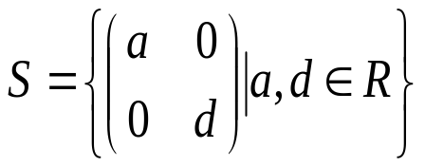
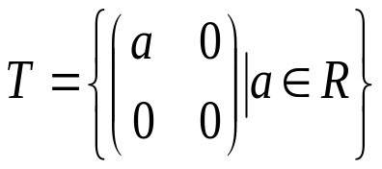
独异点（单元半群）
系统公理：
  结合律
  有单位元素
例子：
S与矩阵乘法构成独异点，T与矩阵乘法也构成独异点。T是S的子半群，但不是子独异点。

Slide 6
寻找单位元素
(A,*)是半群，假设存在元素a, 满足：对任意x, 总存在u,v, 使得a*u=v*a=x。证明：A含单位元素。
证明：
  对于a本身，一样存在u_{a},v_{a}, 满足：a*u_{a} =a; v_{a}*a=a。
  则对任意x, x* u_{a}=(v*a)* u_{a}=v*a=x, 即u_{a}是右单位元素。同理可证v_{a}是左单位元素。
  则： u_{a}= v_{a}是单位元素。

Slide 7
乘幂
如果运算 ⃘满足结合律，则如下定义的乘幂有意义：
  x¹ = x
  x^{n+1} = x^{n} ⃘x (n是正整数)
如果运算 ⃘另外还满足有单位元，则如下定义的乘幂有意义：
  x⁰ = e （e是单位元素）
  x^{n+1} = x^{n} ⃘x (n是非负整数)
x^{n} ⃘ x^{m}= x^{n+m}
(x^{n})^{m}= x^{nm}

Slide 8
群公理
满足下列性质的代数系统称为群：
  结合律
    因此：群也是半群
  有单位元素
    因此：群也是独异点
  每个元素均有逆元素
    将元素a的逆元素记为a⁻¹
    幂的扩展：定义a^{-k} =(a⁻¹)^{k} (k为正整数)
  如果还满足交换律：可交换群(阿贝尔群)

Slide 9
群的例子
整数加群: (Z,+)
  加法可结合；单位元素0；a的逆元素为(-a)
剩余加群: (Z_{n}, +_{n}) (其实这一类群，含无穷多个群)
  Z_{n}={0,1,2,...,n-1}, a+_{n}b=<a+b除以n的余数>
  剩余加可结合；单位元素0；a的逆元素为n-a
非零实数乘法群: (R-{0},•)
  乘法可结合；单位元素1；x的逆元素为1/x
  注意：实数集与乘法不构成群
每行每列恰好有一个1，其它元素均为0的所有n×n阶矩阵 以及 矩阵乘法构成群
  矩阵乘法可结合；单位元是主对角元素全为1而其它元素全为0的矩阵；根据线性代数知识可知这样的矩阵是可逆矩阵。

Slide 10
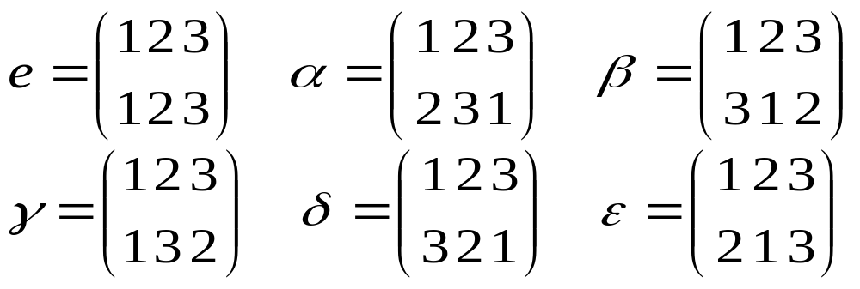
集合上的置换
在集合{1,2,3}上可以定义6个一一对应的函数：
    有限集合上的一一对应的函数称为置换。

Slide 11

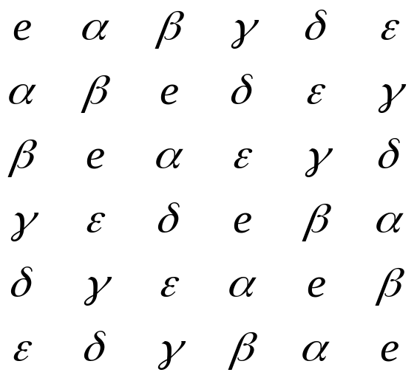
群S₃
({e,α,β,γ,δ,ε} , ⃘)构成群，其中“⃘”是函数复合。
⃘
e α β γ δ ε
e α β γ δ ε
例如：
δ ⃘γ(1) = γ(δ(1)) = γ(3) = 2
δ ⃘γ(2) = γ(δ(2)) = γ(2) = 3
δ ⃘γ(3) = γ(δ(3)) = γ(1) = 1
即： δ ⃘γ = α
运算表

Slide 12
An Example of Abelian Group
Let G be the set of all nonzero real numbers, let a*b=ab/2, then (G,*) is a Abelian group.
Verifying that all requirements as described as definition are satisfied:
  “*” is a closed binary operation on G.
  Associability: (a*b)*c=a*(b*c)=(abc)/4
  Identity: a*2=2*a for all a in G
  Inverse: examine the equation a*x=2, it is easy to see that for all a in G, a ^{–1}=4/a
  Commutability: obviously, a*b=b*a

Slide 13
Example:
Let (S, ⃘) be group, u is a special element of S, define binary operation *: a*b = a ⃘u⁻¹ ⃘b. then (S, *) is a group：
  Associability ：
    (a*b)*c = a*(b*c) = a ⃘u⁻¹ ⃘b ⃘u⁻¹ ⃘c
  Identity ：
    对任意x, x*u = x ⃘u⁻¹ ⃘u =x, 而u*x = u ⃘u⁻¹ ⃘x = x
  Inverse ：
    对任意x, x*(u ⃘x⁻¹ ⃘u)=x ⃘u⁻¹ ⃘(u ⃘x⁻¹ ⃘u) = u
    x⁻¹ is the inverse if x in group (S, ⃘)

Slide 14
群的直积
给定两个群: (S, ⃘), (T,*), 定义笛卡儿乘积S×T上的运算⊗如下：
  <s₁,t₁> ⊗ <s₂,t₂> = <s₁ ⃘s₂, t₁*t₂>
(S×T, ⊗)是群
  结合律： <(r₁ ⃘s₁) ⃘t₁, (r₂*s₂)*t₂>
  = <r₁ ⃘(s₁ ⃘t₁), r₂*(s₂*t₂)>
  单位元素：<1_{S}, 1_{T}>
  逆元素：<s, t> 的逆元素是 <s⁻¹, t⁻¹>
    (其中： s, s⁻¹∈S, t, t⁻¹∈T)

Slide 15
群方程及其解
群方程：
  a ⃘x=b 和 y ⃘a=b 称为群方程
群方程的解：
  a ⃘x=b → a ⃘(a⁻¹ ⃘b)=b
  y ⃘a=b → (b ⃘ a⁻¹) ⃘a=b
群方程的解是唯一的
  假设a ⃘x₁=b= a ⃘x₂, 等号两边同时左乘a⁻¹, 有：x₁= a⁻¹ ⃘ b=x₂,

Slide 16
群的第二定义
代数系统(G, ⃘)满足结合律，且形如a ⃘x=b 和 y ⃘a=b 的方程均有唯一解，则(G , ⃘)是群
  证明要点：
  任取G中的元素b, y ⃘b=b 有唯一解，设为e, 易证e是(G, ⃘)中的左单位元素：
    对任意的a∈G，b ⃘x=a有唯一解，设为c，则： e ⃘a= e ⃘b ⃘c= b ⃘c=a
  对任意的a∈G，y ⃘a=e有唯一解，记为a’(“准左逆元素”)
  则a’也是a的“准右逆元素”：
    y ⃘a’=e有唯一解，设为a”, 则： a ⃘a’= e ⃘( a ⃘a’)= ( a” ⃘a’) ⃘( a ⃘a’)=e
  e也是右单位元素：对任意的a∈G，a ⃘e= a ⃘(a’ ⃘a)=a
综合(1)-(4), e即(G, ⃘)的单位元素，而任意元素a的逆元素即a’

Slide 17
群与消去律
群满足消去律：
  设(G, ⃘)是群，对任意a,b,c∈G
  若a ⃘b=a ⃘c, 则b=c
  若b ⃘a=c ⃘a, 则b=c
正整数集与普通乘法构成的代数系统满足结合律和消去律，但它不是群。

Slide 18
有限群与消去律
设G是有限集合，代数系统(G, ⃘)满足结合律和消去律，则(G, ⃘)是群
  证明要点：
  设G={a₁,a₂,a₃,…,a_{n}}，对G中任意给定的元素a_{i},考虑集合a_{i}G={a_{i} ⃘a₁, a_{i} ⃘a₂, a_{i} ⃘a₃, …, a_{i} ⃘a_{n}} 。注意a_{i}G是G的子集(运算封闭)，同时又与G等势(消去律)，所以： a_{i}G=G。这意味着方程a ⃘x=b 有唯一解。(Why?)
  类似地可证方程y ⃘a=b也有唯一解。
  因此： (G, ⃘)是群

Slide 19
“单侧”消去律
设(S,⃘)是有限半群，∀a,b,c∈S, 若ba=ca, 则b=c (这称为右消去律)，且S中存在左单位元，证明: (S,⃘)是群。
  设S={a₁,a₂,a₃,…,a_{n}}，对S中任意给定的元素a_{i},考虑集合Sa_{i}={a₁ ⃘a_{i}, a₂ ⃘a_{i}, a₃ ⃘a_{i}, …, a_{n} ⃘a_{i}} 。注意Sa_{i}是S的子集(运算封闭)，同时又与S等势(右消去律)，所以： Sa_{i} =S。因此对任意a,b, 方程y ⃘a=b也有唯一解。
  于是，y ⃘a=e_{左}有唯一解a*。 ∀a,b,c∈S, 若ab=ac, 则a*ab= a*ac, 即b=c, 即(S,⃘)也满足左消去律，它是群。
给出反例证明：若上述条件中删除“有左单位元”，则结论不成立。

Slide 20

群元素的阶
定义：
  设G是群，a是G中元素。使得等式 成立的最小正整数K称为a的阶（周期），记为|a|=k.
    如果这样的K不存在，a为无限阶元
性质：
  有限群不存在无限阶元。
  群中元素及其逆阶相同
  有限群中阶大于2的元素有偶数个
  偶数群中阶为2的元素有奇数个

Slide 21
群表
群方程有唯一解在群表中的体现
  设G={a₁,a₂,…,a_{n}}
  假设第i行上有两个相同元素a_{j}，分别在第k, l列，则意味着a_{i}*x=a_{j}有两个不同的解。矛盾。
  同样可以讨论一列上有两个相同元素的情况。
这就意味着：群表中的每一行或每一列均为群中所有元素的一种排列，因此行和列也不可能出现同样的排列。

Slide 22

Niels Abel(1802-1829):天才与贫困
阿贝尔的第一个抱负不凡的冒险，是试图解决一般的五次方程。…失败给了他一个非常有益的打击；它把他推上了正确的途径，使他怀疑一个代数解是否是可能的。他证明了不可解。那时他大约十九岁。
阿贝尔的《关于非常广泛的一类超越函数的一般性质的论文》呈交给巴黎科学院。这就是勒让德后来用贺拉斯的话描述为“永恒的纪念碑”的工作，埃尔米特说：“他给数学家们留下了够他们忙上五百年的东西。”它是现代数学的一项登峰造极的成就。(摘自贝尔：《数学精英》)
  这篇论文的一个评阅人勒让德74岁，发现这篇论文很难辨认，而另一位评阅人，39岁的柯西正处于自我中心的顶峰，把论文带回家，不知放在何处，完全忘了。4年后，当柯西终于将它翻出来时，阿贝尔已经不在人世。作为赔偿，科学院让阿贝尔和雅可比一起获得1830年的数学大奖。

Slide 23
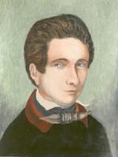
伽罗华
  Galois，公元1811年~公元1832年
  群论的创始人
  法国对函数论、方程式论和数论作出重要贡献的数学家
  数学史上最“悲剧”的数学家

